Slide 1

Porada vedoucích
Zlín, 7. března 2024

Slide 2
Obsah
1. Statistické údaje za rok 2023
  - počet podnikatelů
  - počet zemědělských podnikatelů
2. Ukrajina
3. SMD
4. Komise pro rozvoj IS RŽP
5. Katalogové firmy
6. Sněmovní tisky
7. Spisová služba
8. Platby prostřednictvím platebního portálu
9. Porady a metodické dny

Slide 3
1. Statistické údaje za rok 2023
Poprvé od roku 1992 došlo k poklesu počtu podnikatelů – fyzických osob, a to v průměru o 7,3%
na celorepublikové úrovni, ve Zlínském kraji o 10,8%.
Důvodem poklesu bylo povinné zavedení datových schránek.
Počet právnických osob vzrostl.
celá ČR | k 31.12.2022 | k 31.3.2023 | k 31.12.2023
podnikatelů celkem | 2 645 796 | 2 478 620 | 2 452 846
živnostenských oprávnění | 4 077 526 | 3 875 683 | 3 868 230
FO | 2 111 733 | 1 941 212 | 1 906 644
PO | 534 063 | 537 408 | 546 202

Slide 4
Zlínský kraj:
 | Počet podnikatelů
Úřad | 2022 | 2023 | změna | úbytek
Bystřice pod H. | 3352 | 2 964 | -388 | 11,60%
Holešov | 4401 | 3 944 | -457 | 10,40%
Kroměříž | 12 184 | 10 825 | -1 359 | 11,20%
Luhačovice | 4515 | 3 987 | -528 | 11,70%
Otrokovice | 6932 | 6 167 | -765 | 11,00%
Rožnov p. R. | 7861 | 7 064 | -797 | 10,10%
Uherské Hradiště | 19 856 | 17 978 | -1878 | 9,50%
Uherský Brod | 11 364 | 10 126 | -1238 | 10,90%
Valašské Klobouky | 5799 | 5 066 | -733 | 12,60%
Valašské Meziříčí | 8972 | 7 974 | -998 | 11,10%
Vizovice | 4620 | 3 898 | -722 | 15,60%
Vsetín | 12 982 | 11 611 | -1 371 | 10,60%
Zlín | 28 250 | 25 370 | -2 880 | 10,20%
Zlínský kraj | 131 088 | 116 974 | -14 114 | 10,80%
FO | 111 731 | 97 185 | -14 546 | 13,00%
PO | 19 357 | 19 789 | 432 | 2,20%

Slide 5
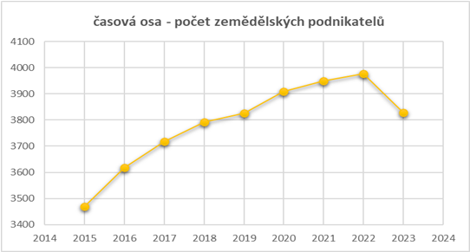
Zemědělský podnikatel:
Úřad | 2022 | 2023 | změna
Bystřice p. H. | 154 | 148 | - 6
Holešov | 135 | 131 | - 4
Kroměříž | 389 | 383 | - 6
Luhačovice | 145 | 139 | - 6
Otrokovice | 86 | 82 | - 4
Rožnov p. R. | 349 | 323 | - 26
Uherské Hradiště | 491 | 466 | - 25
Uherský Brod | 371 | 374 | + 3
Val. Klobouky | 233 | 230 | - 3
Valašské Meziříčí | 244 | 235 | - 9
Vizovice | 204 | 187 | - 17
Vsetín | 769 | 743 | - 26
Zlín | 407 | 388 | - 19
Zlínský kraj | 3977 | 3829 | - 148

Slide 6
2. Ukrajina
Zákon č. 454/2023 – Lex Ukrajina VI., účinný od 1.1.2024
postup analogicky dle MI z 1. 2. 2023, č.j. MPO 15957/2023 (viz e-mail z 18. 1. 2024)
do 15.3.2024 online registrace a objednání u konkrétního OAMP; platnost registrace lze ověřit na https://frs.gov.cz (odkaz v mailu)
prodloužení zrealizovat do 30.9.2024 – nový vízový štítek nebo v CIS;
prodloužení dočasné ochrany pro občany Ukrajiny do 31.3.2025

Slide 7
3. SMD
Podněty DÚ
- kolik jich chodí
- vyskytují se problémy?

Slide 8
4. Komise pro rozvoj IS RŽP
Audit na posouzení proporcionality vynakládání prostředků a výstupů z IS RŽP
probrány požadavky ObŽÚ, které podaly prostřednictvím KŽÚ na rozvoj IS RŽP:
  vložení PO jako správce dědictví – finančně náročné, počet?
  tisk dokumentu 9097 – Informace o kontrolním zjištění v průběhu kontroly, četnost?
  údaje uváděné v odůvodnění nestandardního dotazu a jejich forma
  úprava výstupních dokumentů tak, aby byl v pevném textu k editaci (zohlednění pohlaví úřední osoby)
  doplnění volby „Úplný aktuální“ výpis ke stávajícím „bez historie“ a „s historií“
  bude doplněna možnost ukončit bezpředmětné nebo zjevně vadné podání
  možnost ukončit řízení příkazem na místě jako druhým úkonem v řízení

Slide 9
5. Katalogové firmy
schůzka s ÚOOÚ, DIA a MPO na Policejním prezidiu k posouzení protizákonnosti jednání katalogových firem
v plánu schůzka na Nejvyšším státním zastupitelství
cílem vznik nové skutkové podstaty přestupku v ŽZ na ochranu Živnostenského rejstříku

Slide 10
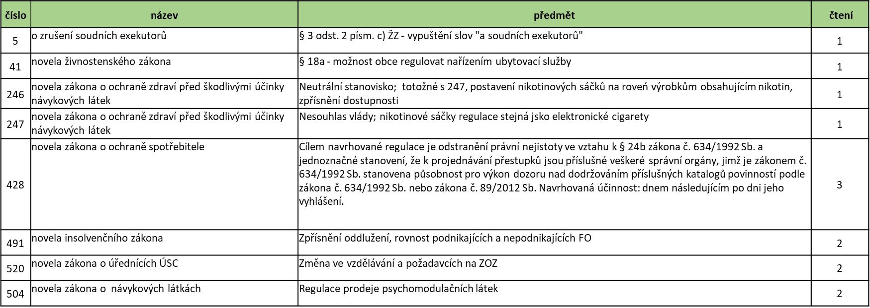
6. Sněmovní tisky

Slide 11
7. Spisová služba
Jednotný spisový a skartační řád + příloha MI 1/2018
vyhláškou 259/2012 Sb. zrušen skartační znak „V“ výběr
  problém u spisových znaků 253.3.1, 253.5.1 a 253.5.2
MPO vydá novou přílohu metodické informace 1/2018 – tyto znaky budou i v RŽP
? spouštěcí události – v jednání sjednocení zrušení posledního živnostenského oprávnění podnikatele

Slide 12
8. Platební terminál a eDoklady
Používáte při platbách občanů platební terminál?
Máte nástroje na eDoklady?

Slide 13
9. Porady a metodické dny
MPO:
  mail z 29. 2. 2024
  termíny: 24.- 26. 4. , 22. – 24. 5. a 5. – 7. 6. 2024 - Seč
KŽÚ:
  26. – 27. 9. 2024 – Rusava
  12. 12. 2024 - Zlín, B21
  červen seminář

Slide 14
Děkujeme za pozornost
Krajský úřad ZK
Třída Tomáš Bati 21
Zlín 761 90

